Slide 1
Путешествие по страницам
Красной книги
Рязанской области

Slide 2
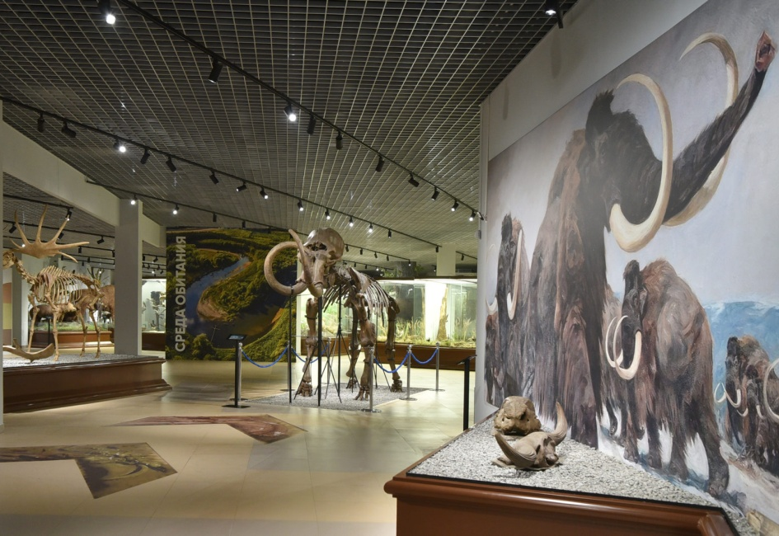
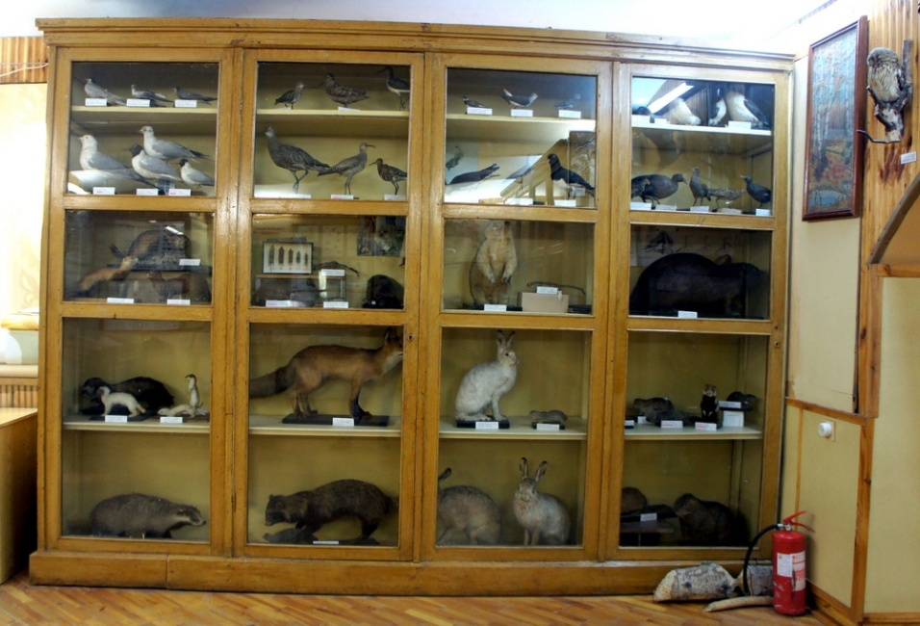
Станция 1. «Музей краеведения»
Рязанский историко-архитектурный музей-заповедник
Учебный музей краеведения РГУ имени Сергея Есенина

Slide 3

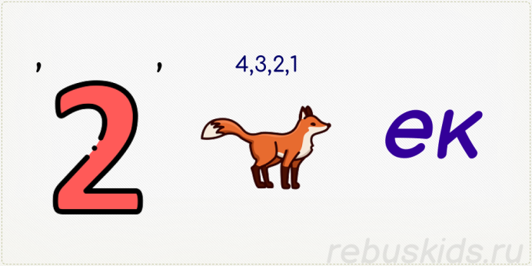




ковыль
василёк
лилия
колокольчик
гвоздика
борец

Slide 4
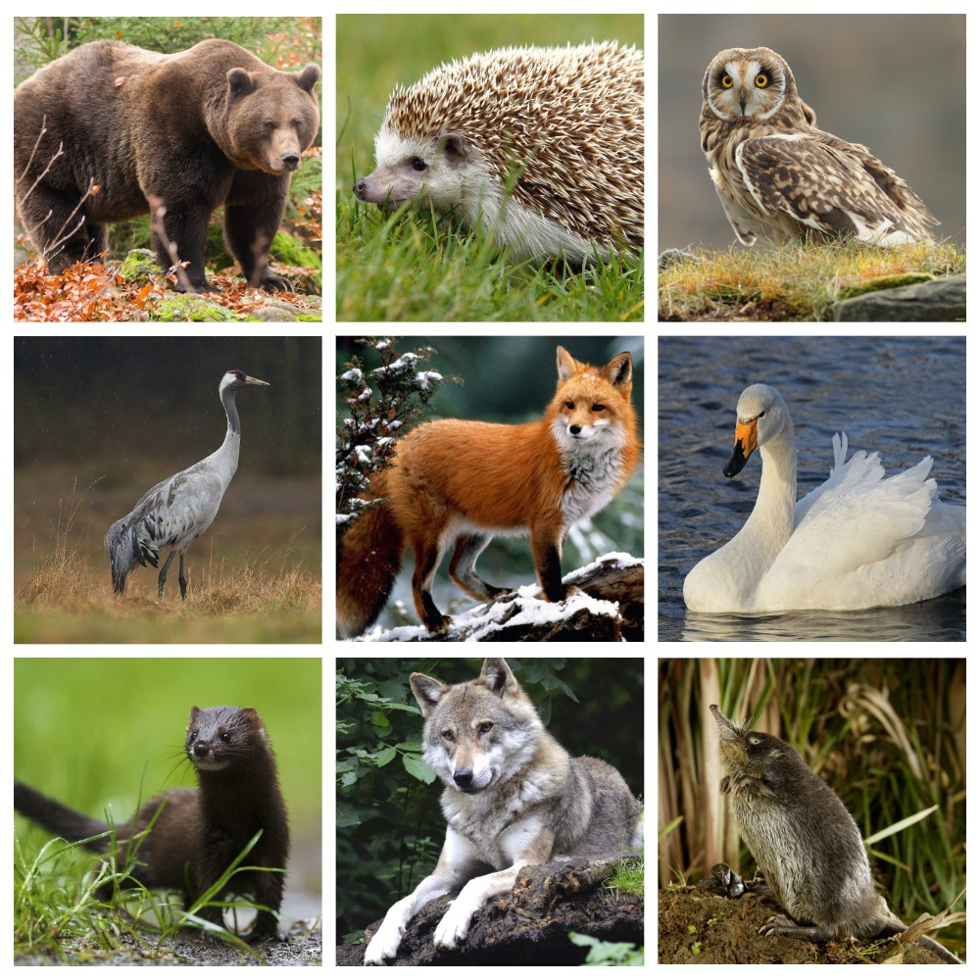



Slide 5
ковыль
красивейший
василёк
русский
лилия
саранка
колокольчик
алтайский
гвоздика
песчаная
борец
дубравный

Slide 6
бурый медведь
болотная сова
серый журавль
лебедь-кликун
норка европейская
русская выхухоль

Slide 7
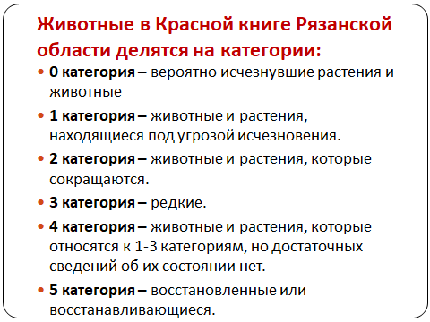
Станция 2. «Категории статуса редкости видов»

Slide 8
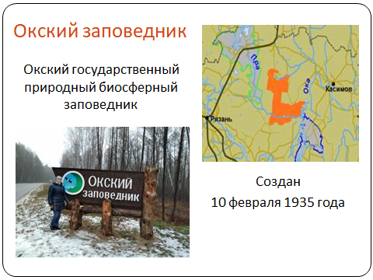
Станция 3. «Будь природе другом!»

